Slide 1
第六章 广义逆矩阵
6.1 广义逆矩阵的概念与性质
6.4 广义逆矩阵与线性方程组的求解

Slide 2
逆矩阵的概念
矩阵不一定是方阵；
即便是方阵也不一定可逆；
推广：广义逆矩阵
该矩阵对于不可逆矩阵甚至长方矩阵都存在；
它具有通常逆矩阵的一些性质；
当矩阵可逆时，它还原到通常的逆矩阵。

Slide 3
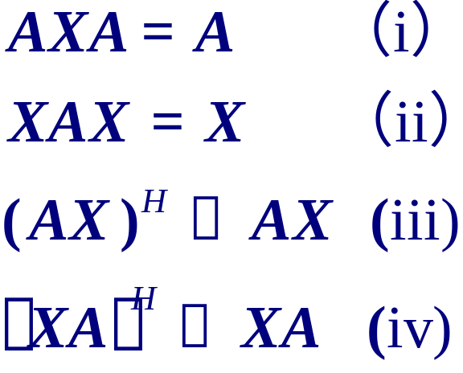
6.1 广义逆矩阵的概念与性质
一. Penrose 的广义逆矩阵定义
定义 6.1 设矩阵A∈C^{m×n}，若矩阵X∈C^{n×m} 满足如下四个Penrose方程
的某几个或全部，则称 X 为A的广义逆矩阵；满足全部四个方程的广义逆矩阵 X 称为A的Moore-Penrose逆,
记为A⁺.

Slide 4
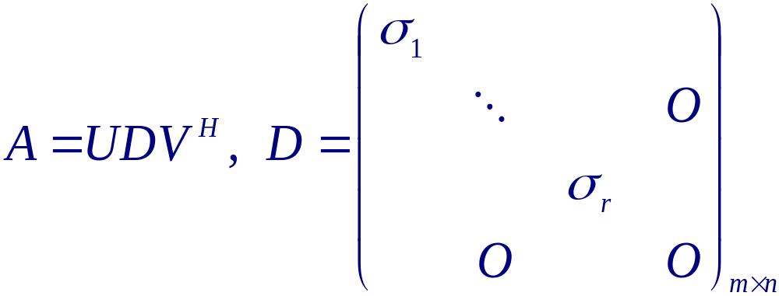
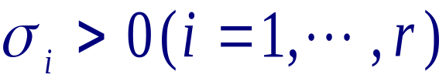
定理6.1 对任意 A∈C^{m×n}, A⁺存在且唯一.
证 存在性. 设 rankA=r，A 进行奇异值分解
其中 是A 的奇异值，U 和V 分别
是m 阶和n 阶酉矩阵. 取

Slide 5
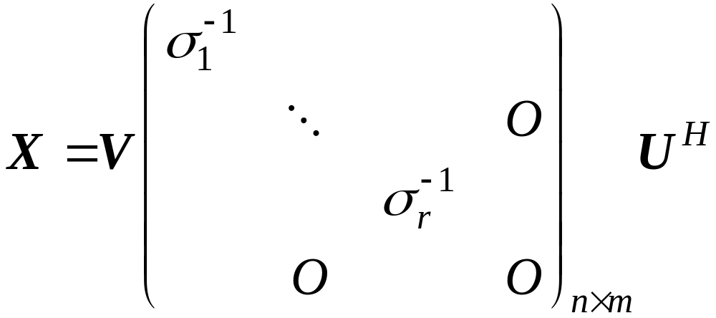
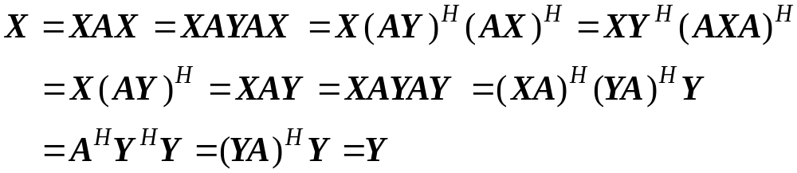
可以验证 X 满足四个Penrose方程. 可见，A⁺总是存在的.
唯一性. 设 X,Y 均满足方程（i）-（iv）,则
证毕

Slide 6
定义6.2 对任意 A∈C^{m×n}，若X∈C^{n×m}满足Penrose
方程中的(i),(j), …,(l) 等方程，则称 X为 A 的{i,j,…,l}-
逆，记为A^{(i,j,…,l)} ，其全体记为 A{i,j,…,l}。
满足其一：4
满足其二：6
满足其三：4
全部满足：1
该定义给出了15类广义逆矩阵。除了Moore-Penrose 方程，其他一般都不唯一。A{1}，A{1,2}，A{1,3}，A{1,4}，A⁺

Slide 7

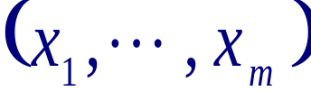
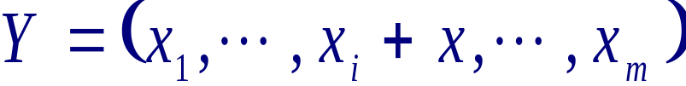


二. 广义逆矩阵的性质及构造方法
定理6.4 矩阵 A∈C^{m×n} 有唯一 {1} -逆⇔A 为非奇异
矩阵，且这个{1}-逆与A⁻¹一致.
证 必要性. 假设rankA<n ，则有 ，
将 X∈A{1} 按列分块为 ，把 x 加到 X 的任意一列得
显然, Y ≠X且 Y∈A{1} ，所以矛盾，因而
假设 rankA<m，因为 A^{T}的 {1}-逆不唯一，所以A 的
{1}-逆也不唯一，矛盾所以

Slide 8
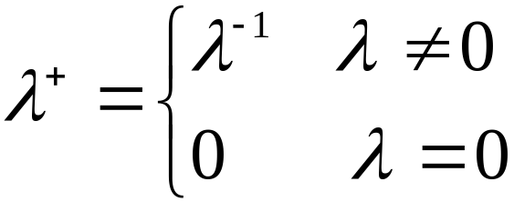



因而 rankA=n=m ，所以A 是非奇异的.
充分性. 对于 AXA=A ，由于 A 可逆，所以 X=A⁻¹，
因而A 的 {1}-逆唯一. 证毕
定义
定理6.5 设 则
（1）
（2）

Slide 9
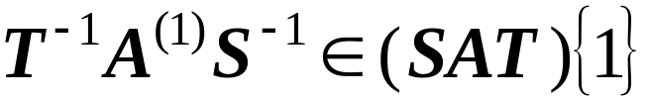

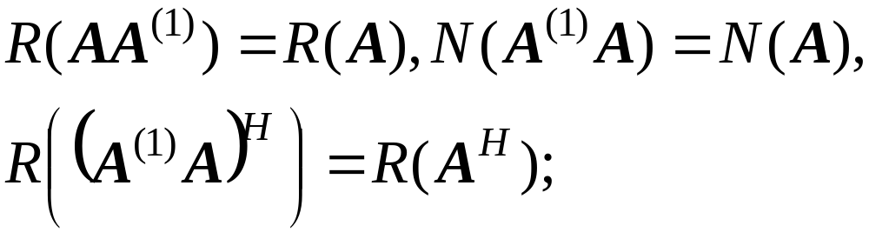
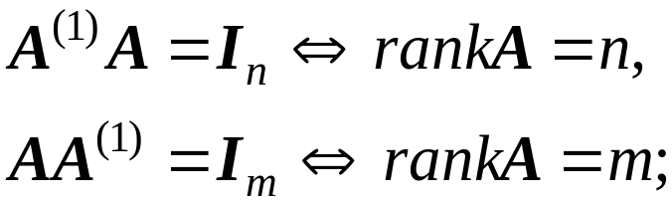
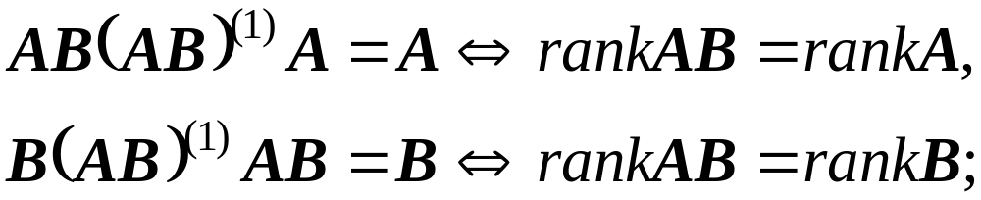
（3） 若S 和T 非奇异，则
（4）
（5）AA⁽¹⁾和 A⁽¹⁾A 均为幂等矩阵且与 A同秩.
（6）
（7）
（8）

Slide 10
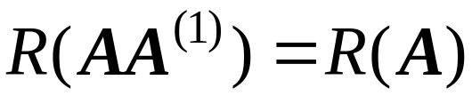
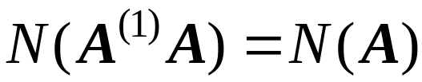
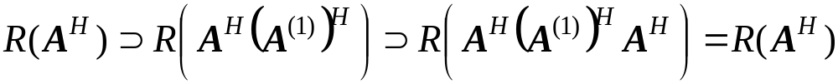
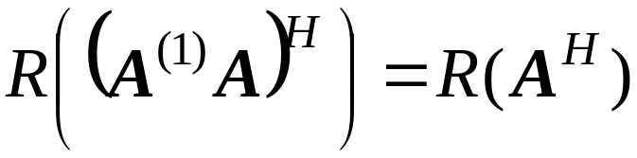
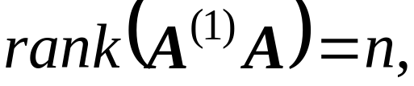
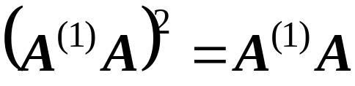

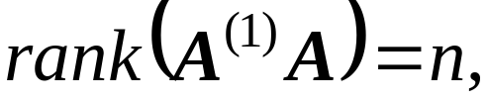

证 （6）因为
所以
因为
所以
因为
所以
（7）充分性. 因为 rankA =n, 所以
又 ，所以
即 A⁽¹⁾A 可逆.
必要性. 由 A⁽¹⁾A=I_{n} 知
从而

Slide 11

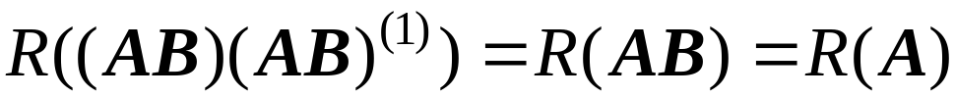

（8）充分性. 因为
所以
因为
故
必要性. 显然.
另一式类似. 证毕

Slide 12

定理6.6 设矩阵 Y,Z∈A{1}, 又设X=YAZ, 则 X∈A{1,2}.
定理6.7 已知矩阵A和X∈A{1}, 则X∈A{1,2}⇔
rankX=rankA.
证 必要性. 显然.
充分性. 因为 又rankX=rankA,
所以rank(XA)=rankX，因而R(XA)=R(X), 即存在Y
使得 X=XAY ，从而 XAX=XA(XAY)=XAY=X
证毕

Slide 13
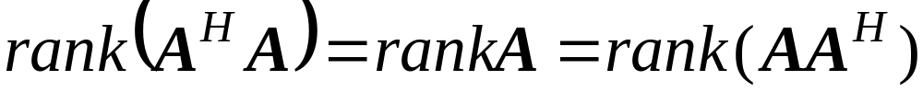
引理2 对任意矩阵A均有
证 由 Ax=0 可得 A^{H}Ax=0;
而由A^{H}Ax=0, 可得x^{H}A^{H}Ax=0，所以Ax=0，
因而
故
Ax=0 与 A^{H}Ax=0 有同解,
rank(A^{H}A)=rankA
证毕

Slide 14
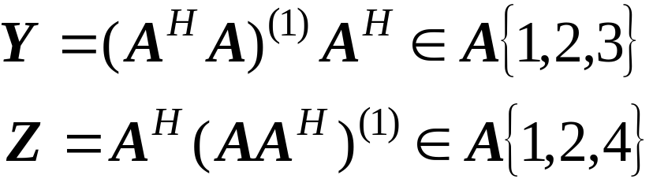

定理6.8 设矩阵A 给定，则
证 因为 R(A^{H}A)⊂R(A^{H}) 及rank(A^{H}A)=rankA^{H} ,
所以 R(A^{H}A)=R(A^{H})
因而存在U 使得 A^{H}=A^{H}AU, 则有A=U^{H}A^{H}A，从而
AYA=U^{H}A^{H}A(A^{H}A)⁽¹⁾A^{H}A=U^{H}A^{H}A=A
即 Y∈A{1}, 则有 rankY ≥ rankA，而由Y 的定义
因而 rankY=rankA，所以Y∈A{1.2}；又

Slide 15
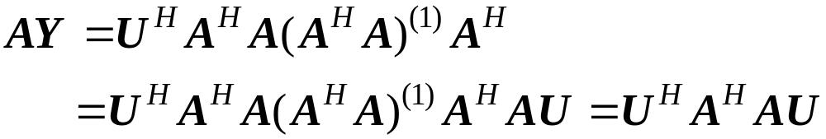




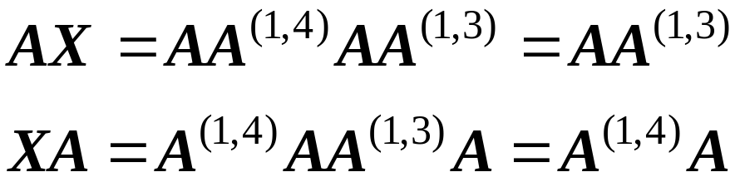


另一式可类似地证明. 证毕
定理6.9 设矩阵A 给定，则
所以 AY=(AY)^{H} , 即
证 设 ， 由定理6.6知，
又因为
所以 即 证毕

Slide 16
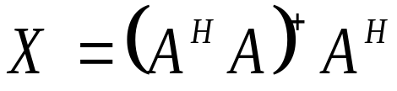
定理6.10 设矩阵A 给定，则
（1）rankA⁺=rankA
（2）(A⁺)⁺=A
（3）(A^{H})⁺=(A⁺)^{H}, (A^{T})⁺=(A⁺)^{T}
（4）(A^{H}A)⁺=A⁺(A^{H})⁺, (AA^{H})⁺=(A^{H})⁺A⁺
（5）A⁺=(A^{H}A)⁺A^{H}=A^{H}(AA^{H})⁺
（6）R(A⁺)=R(A^{H}), N(A⁺)=N(A^{H})
证 （5）记 ，由定理6.6知

Slide 17
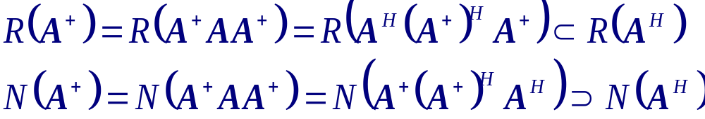

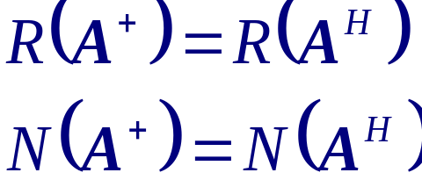
X∈A{1,2,3} , 又因为 XA=(A^{H}A)⁺A^{H}A，所以
X∈A{1,2,3,4}, 即 X=A⁺
（6）因为
又
所以
证毕

Slide 18

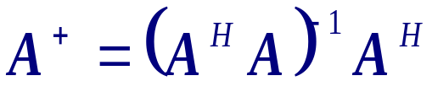

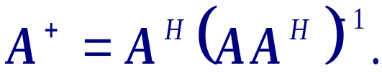
推论1 若 ，则 ；
若 ，则
推论2 设 α 为 n 维列向量，且 α≠0，则
α⁺=(α^{H}α)⁻¹α^{H} 而 (α^{H})⁺=(α⁺)^{H}=α(α^{H}α)⁻¹
注：(AB)⁺≠B⁺A⁺

Slide 19
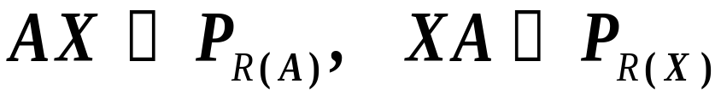
三. Moore-Penrose 逆的等价定义
定义6.6 设矩阵 A∈C^{m×n} ，若X∈C^{n×m}满足
其中 P_{L}是子空间 L上的正交投影矩阵，则称X为 A 的Moore广义逆矩阵.

Slide 20
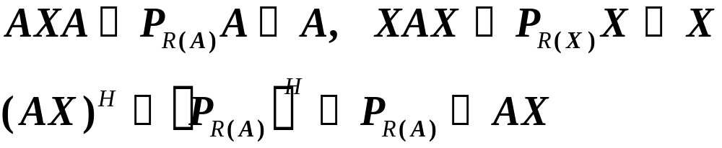
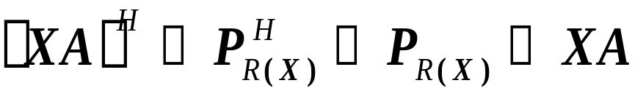

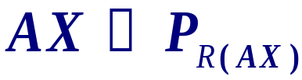

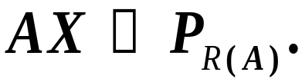
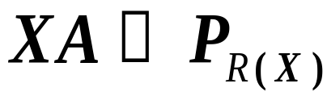
定理6.11 Moore的广义逆矩阵和Penrose的广义逆
矩阵是等价的.
证 Moore →Penrose.设矩阵X 满足2个方程，则
Penrose → Moore .若 X 满足4 个方程，因为
所以 ,又 ,所以
同理可证 证毕

Slide 21


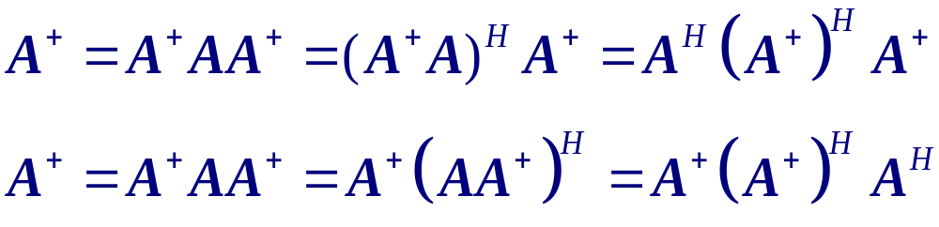
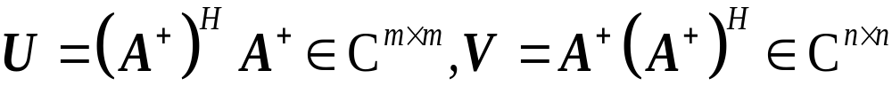
定理6.12 设 A∈C^{m×n} ，若存在X∈C^{n×m}和 U∈C^{m×m}，V∈C^{n×n} 满足
则 X 唯一确定，且 X=A⁺.
证 存在性.因为由Penrose 方程（i）-（iv)得
取
所以 A⁺ 满足上面三个方程 .

Slide 22
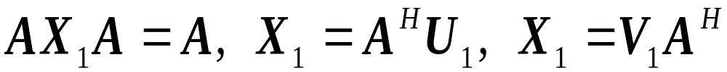
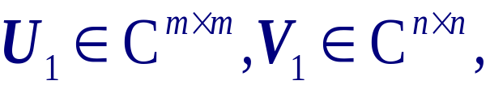
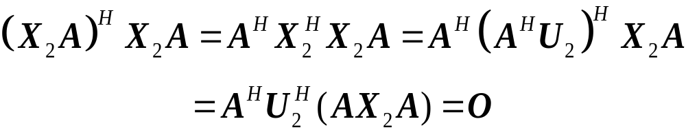
唯一性. 设 X₁∈C^{n×m} 也满足三个方程，即
其中 记
满足
从而
可见 X₂A=0 ，又有
于是得出 X₂= X-X₁=O 证毕

Slide 23
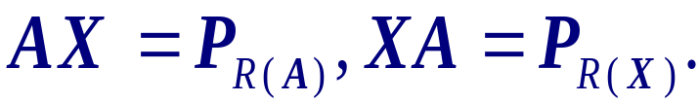
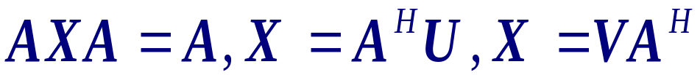
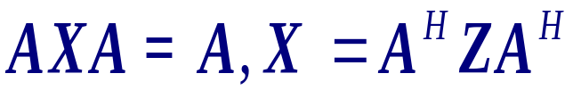
定理6.13 设 A∈C^{m×n} ，若存在 X ∈C^{n×m} 和 Z ∈C^{n×m} 满
足 AXA=A, X=A^{H}ZA^{H} ，则X=A⁺.
证 分别取U=ZA^{H}∈C^{m×m} 和V=A^{H}Z ∈C^{n×n}
则 X=A⁺ 证毕
矩阵A 的Moore-Penrose 逆满足:
（1）Penrose 方程（i）-（iv).
（2）
（3） ，其中U 和 V
是适当阶的复方阵.
（4） ，其中 Z 是与A 同阶
的复矩阵.

Slide 24
6.4 广义逆矩阵与线性方程的求解
考虑非齐次线性方程组 Ax=b
如果存在x使该方程成立，则方程组相容，否则称为不相容或矛盾方程组。
相容的条件是什么？求其通解
如果相容，其解可能有无穷多个，求极小范数解
如果不相容，求矛盾方程组的最小二乘解
最小二乘解不唯一，求其极小范数最小二乘解
广义逆矩阵⇔线性方程的求解

Slide 25
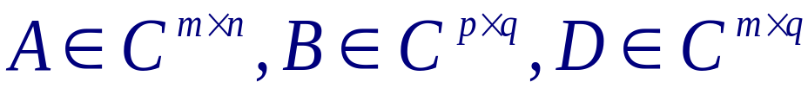

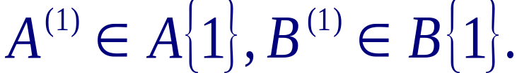
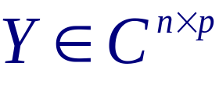
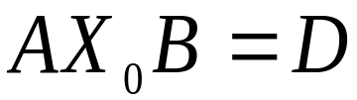
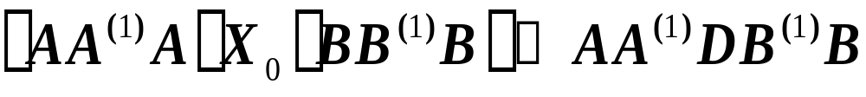

一. 线性方程组的相容性，通解与广义{1}-逆
定理6.26 设 ，则
矩阵方程 AXB=D 相容
其中 当方程相容时，其
通解为
其中 任意.
证 必要性. 设 X₀是方程解，则
于是有
即

Slide 26

充分性. 由 得方程有解.
因为
所以 是方程解.
又如果 X₀ 是方程任意解，则
所以 是方程的
通解. 证毕

Slide 27
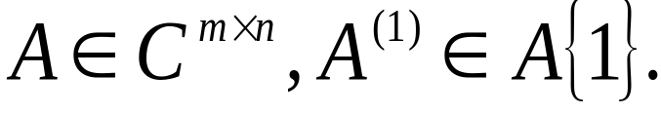
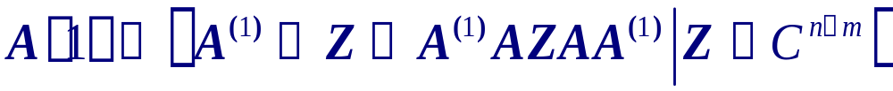
推论 设 则
证 AXA=A 的通解为
令 Y=A⁽¹⁾+Z 即得. 证毕

Slide 28


定理6.27 线性方程组 Ax=b 相容 ⇔ AA⁽¹⁾b=b
且其通解为
其中 y∈C^{n} 任意.
注： 是 Ax=O 的通解.

Slide 29



例6.28 设 ，若对于
使得方程 Ax=b 相容的所有 b ，x=Xb都是解，
则 X∈A{1}。
证 设 a_{j}为 A 的第 j 列，则方程组相容.
由于 x=Xa_{j} 是方程组的解，即
从而 AXA=A 证毕

Slide 30



二. 相容线性方程组的极小范数解与广义{1,4}-逆
引理6 相容方程组 Ax=b 的极小范数解唯一，且这
个唯一解在 R(A^{H})中.
证 设 Ax=b 的极小范数解为 x₀ .若 ，则由
知
于是
而
这与 x₀ 是 Ax=b 的极小范数解矛盾.

Slide 31

唯一性. 若还有 y₀∈R(A^{H}) 且 Ay₀=b,
故
即 x₀=y₀ 证毕

Slide 32






引理 7 集合 A{1,4} 由矩阵方程
的所有解组成，其中
证 若 X 满足方程，则
若 X∈A{1,4} ，则有
证毕

Slide 33

定理6.29 设 A∈C^{m×n} , A^{(1,4)}∈A{1,4} ，则
证 方程 的通解为
令 Y=A^{(1,4)}+Z ，即得式
证毕

Slide 34




定理6.30 设方程组 Ax=b 相容，则
是极小范数解，其中 A^{(1,4)}∈A{1,4} . 反之，设 X∈C^{n×m}，若对所有 b∈R(A), x=Xb是方程组 Ax=b 的极小范数解，则 X∈A{1,4}.
证 若 Ax=b相容，则 b∈R(A) .由
知，对任意 都是解,由 b∈R(A) 推得，存在 u∈C^{n} 使得 b=Au, 所以

Slide 35

所以 x=A^{(1,4)}b 是方程 Ax=b 的极小范数解.
反之，若对所有 b∈R(A) , x=Xb 都是Ax=b 的极小范
数解，则有
依次取 b 为 A 的各列得 XA=A^{(1,4)}A,
由引理7知，X∈A{1,4}
证毕

Slide 36




三. 矛盾方程组的最小二乘解与广义{1,3}-逆
引理8 设 A∈C^{m×n} ，集合 A{1,3} 由矩阵方程
AX=AA^{(1,3)} 的所有解 X 组成，其中
定理6.31 设 ，则
证 因为 的通解为
令 即得. 证毕

Slide 37




定理6.32 设
则 x=A^{(1,3)}b 是方程 Ax=b 的最小二乘解. 反之，设
X∈C^{n×m} ，若对所有b∈C^{m} ,x=Xb都是方程组Ax=b的最小二乘解，则
证 因为
而
所以

Slide 38








所以取得最小二乘解
任取 ，则由
得 故当 时，
反之，若对所有 b∈C^{m} , x=Xb 满足
则有 X∈A{1,3} 证毕

Slide 39

推论 x 是方程 Ax=b 的最小二乘解⇔ x 为
A^{H}Ax=A^{H}b 的解.
证 必要性. 因为 Ax=AA^{(1,3)}b
所以
充分性. 因为 A^{H}Ax=A^{H}b，所以
则有 Ax=AA^{(1,3)}b 证毕

Slide 40


四. 矛盾方程组的极小范数最小二乘解与广义逆矩阵A⁺
定理6.33 设 A∈C^{m×n}, b∈C^{m}, 则 x=A⁺b是方程组Ax=b
的极小范数最小二乘解. 反之，设X∈C^{n×m} ，若对所有 b∈C^{m} ，x=Xb 是方程组 Ax=b 的极小范数最小二
乘解，则 X=A⁺.
证 取 A^{(1,3)}∈A{1,3}，则方程的最小二乘解为
Ax=AA^{(1,3)}b 的解，因而方程的极小范数最小二乘解
就是方程 Ax=AA^{(1,3)}b的极小范数解，所以
反之，若对所有b∈C^{m}, x=Xb 是方程的极小范数
最小二乘解，则有 , 所以 X=A⁺ . 证毕

Slide 41


例 6.10 已知矩阵
问方程是否有解？
若有解求极小范数解，若无解求极小范数最小二乘解.
解 因为

Slide 42



Slide 43



因为 , 所以方程无解.
因而方程的极小范数最小二乘解是

Slide 44
谢谢大家！
zsh@amss.ac.cn

